Slide 1
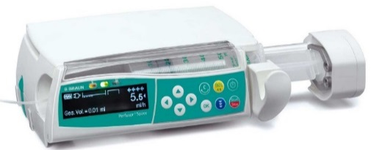
Pousse-seringue
Perfusor Space de B. Braun
Direction des soins infirmiers et de l’enseignement universitaire (DSIEU)
Juin 2018

Slide 2
Contenu de la formation
La formation présente les informations nécessaires pour assurer une utilisation sécuritaire et optimale du pousse-seringue Perfusor Space de B. Braun. Elle inclut la description des principales fonctionnalités utilisées par les infirmières et les inhalothérapeutes.
En tout temps, n’hésitez pas à communiquer avec les ressources conseil de votre secteur si vous avez des questionnements ou désirez avoir de l’information supplémentaire.
Suite à la formation, l’évaluation de compétences associée doit être complétée.
Les thèmes abordés dans le cadre de cette formation sont :
Présentation de l’appareil
Branchement de l’appareil
Mise sous tension
Préparation de la perfusion (insertion de la tubulure et programmation d’une perfusion)
Mise en attente
Fin de la perfusion
Nettoyage et désinfection de l’appareil
Gestion des alarmes

Slide 3
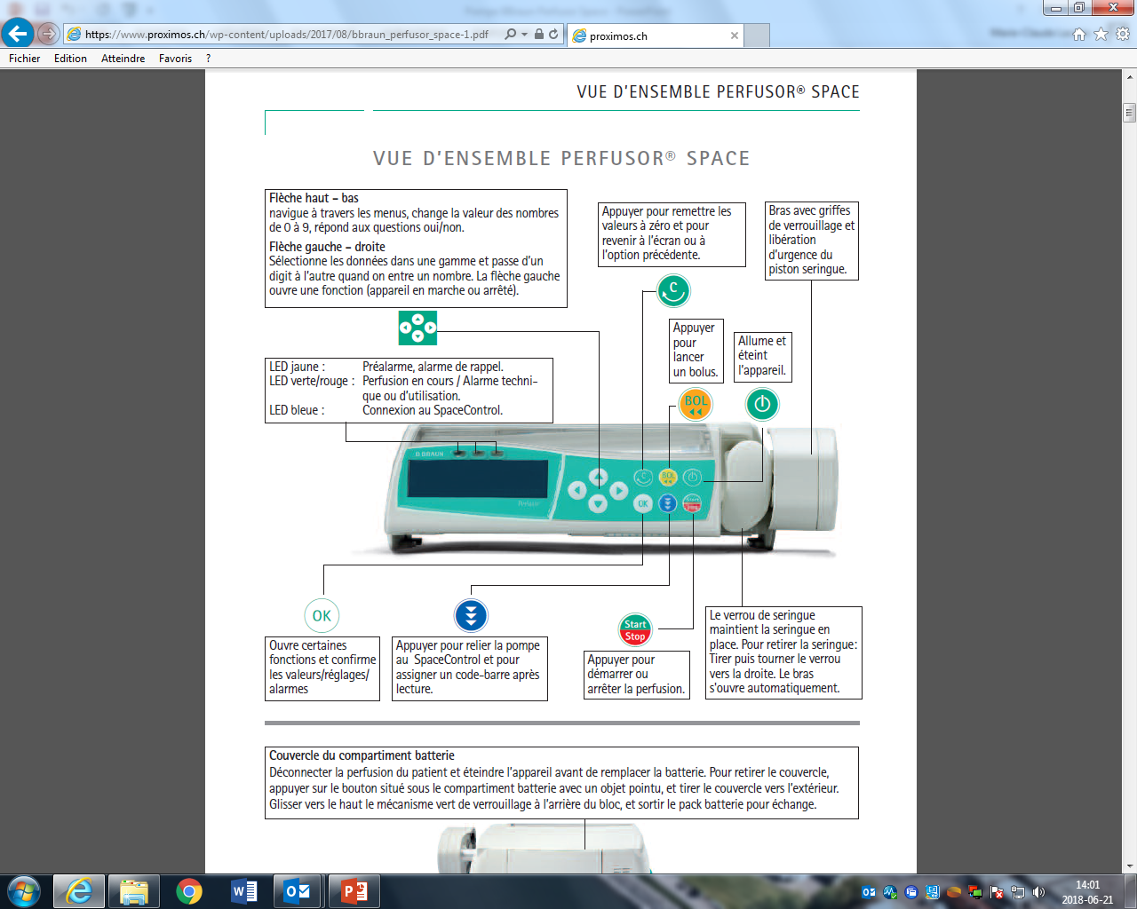
Présentation de l’appareil

Slide 4
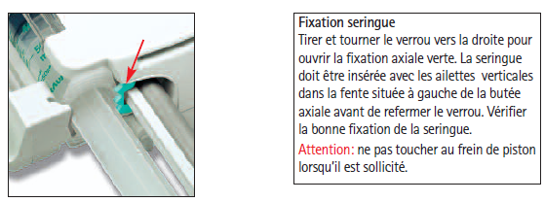
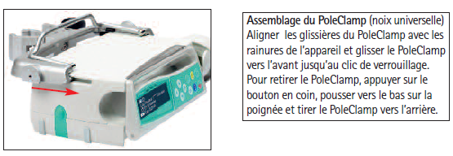
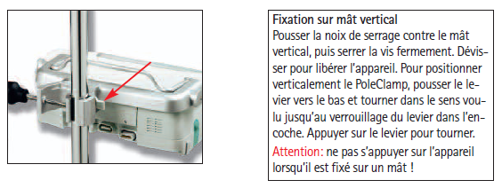
Présentation de l’appareil (suite)

Slide 5
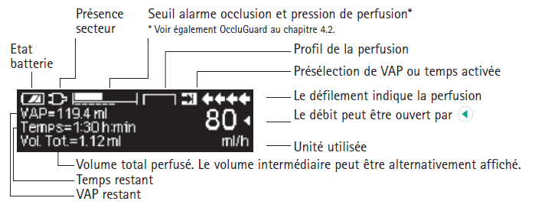
Écran principal

Slide 6
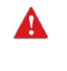
Branchement de l’appareil
Afin d’assurer une charge maximale et complète lors des situations d’urgence, l’appareil doit être branché en tout temps.
Le mode d’alimentation par batterie doit être utilisé uniquement dans les situations d’urgence et lors du déplacement des usagers dans l’hôpital.
Si le symbole de la batterie clignote tandis que l’appareil fonctionne sur secteur, la capacité restante de la batterie est inférieure à 30 minutes. Dans ce cas, le pousse-seringue ne devrait pas être débranché.
Pour charger la batterie :
Branchez le cordon d’alimentation à une prise de courant électrique.
Assurez-vous que l’autre extrémité du cordon d’alimentation est bien branché au pousse-seringue Perfusor Space.
Avant de charger la batterie, vérifiez que l’appareil est bien sec. Le non-respect de cette précaution peut compromettre la sécurité de l’usager!

Slide 7
Mise sous tension du pousse-seringue
Mise en marche de la pompe
  Appuyez sur la touche située dans le coin inférieur gauche du pousse-seringue.
Mise hors tension de la pompe
  Appuyez sur la touche et maintenir enfoncée jusqu’à la mise hors tension du pousse-seringue.

Slide 8
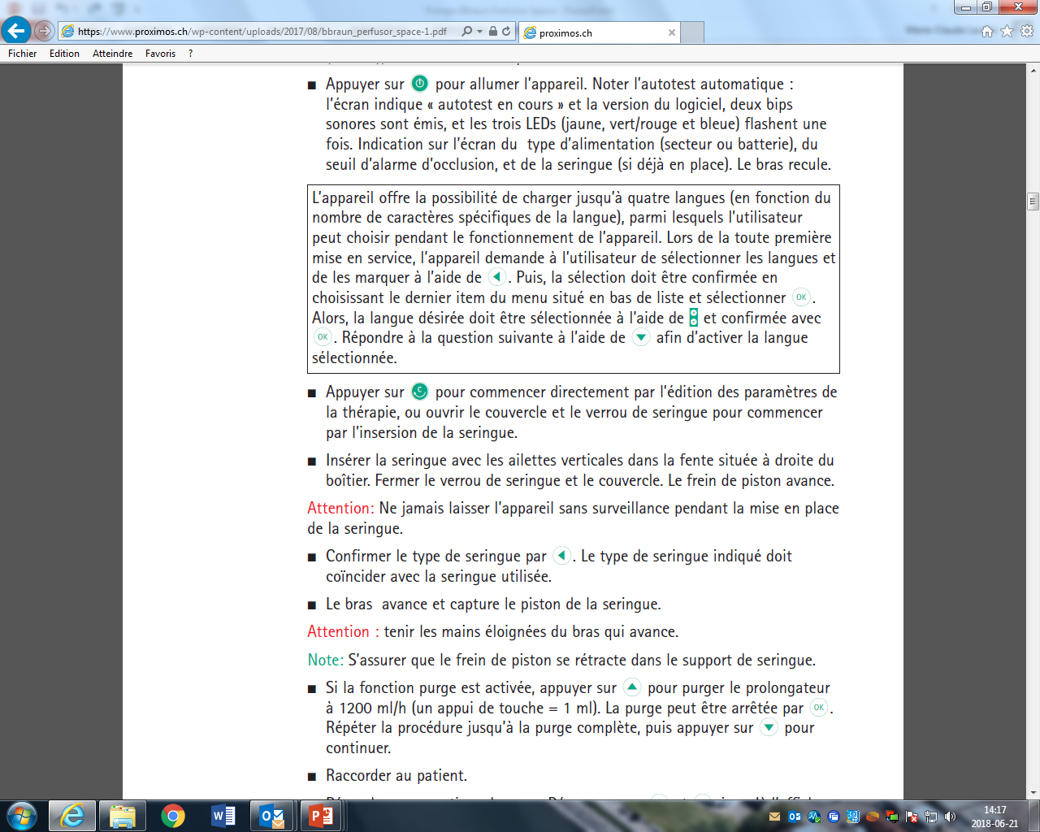
Préparation de la perfusion
Mettez la pompe en marche.
Insérez la seringue dans le pousse-seringue.
  Identifiez le modèle et le volume de la seringue avant de l’insérer dans le pousse-seringue.
  Ouvrir le couvercle de l’appareil et soulever le verrou de seringue.
  Insérez la seringue avec les ailettes verticales dans la fente située à droite du boîtier.
  Fermez le verrou de seringue et le couvercle. Le frein de piston avancera par lui-même.
  Confirmez le type de seringue en appuyant sur . Le type de seringue doit coïncider avec la seringue utilisée.
  Le bras du pousse-seringue va avancer et capturer le piston.
  Le vide d’air de la tubulure doit être fait avant d’insérer la seringue dans le pousse-seringue.

Slide 9
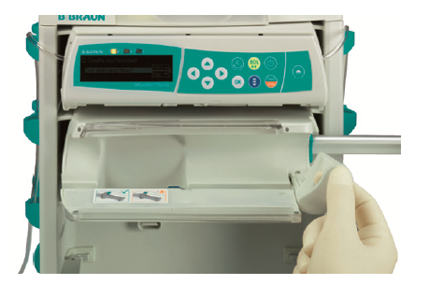
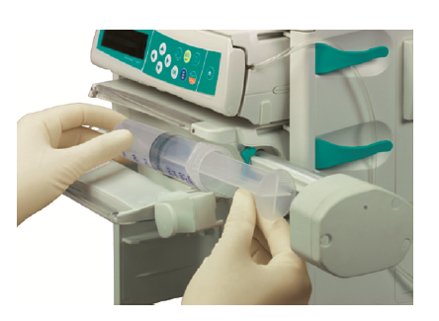
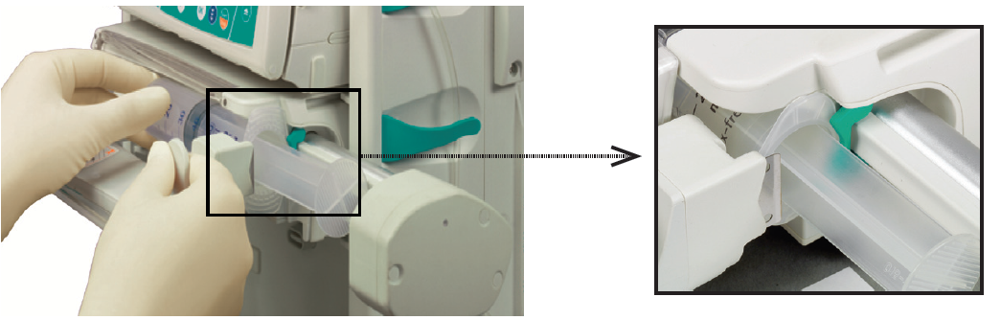
Préparation de la perfusion (suite)
Les différentes manipulations pour l’insertion de la tubulure dans le pousse-seringue sont imagées ci-dessous :
Les volumes de seringue acceptés sont de 1 à 60 mL. Vous devez toujours utilisé la plus petite seringue possible pour administrer le volume désiré, afin éviter d’avoir de faibles débits qui peuvent engendrer des problématiques avec le pousse-seringue, incluant la détection d’occlusion.

Slide 10
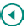
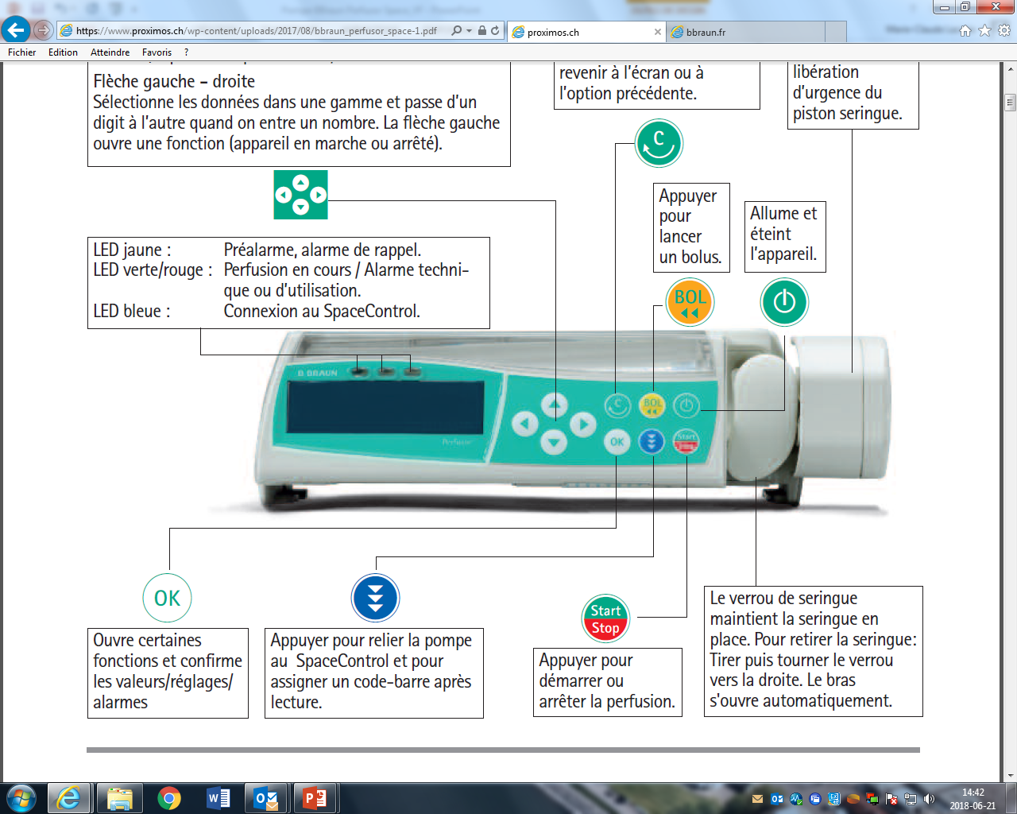
Préparation de la perfusion (suite)
Programmez la perfusion
  Le débit est affiché à l’écran dans le menu principal.
  Sélectionnez pour programmer le débit.
  Utilisez les flèches pour le réglage des valeurs et pour passer d’un champ à un autre. Appuyez sur « OK » pour valider les entrées.
  Deux valeurs (débit, VAP ou temps) doivent être programmées, sachant que la troisième valeur va être automatiquement calculée. La programmation du temps se fait en HH : MM.
  Démarrez la perfusion en appuyant sur .
  La tubulure du pousse-seringue doit toujours être branchée dans le « Y » proximal de la tubulure primaire, surtout si celle-ci doit être administrée à l’aide d’une pompe à perfusion.
  Certains médicaments peuvent être administrés directement par pousse-seringue sans que celui-ci ne soit branché dans un soluté primaire (vous référer au guide d’administration des médicaments intraveineux de votre installation).

Slide 11
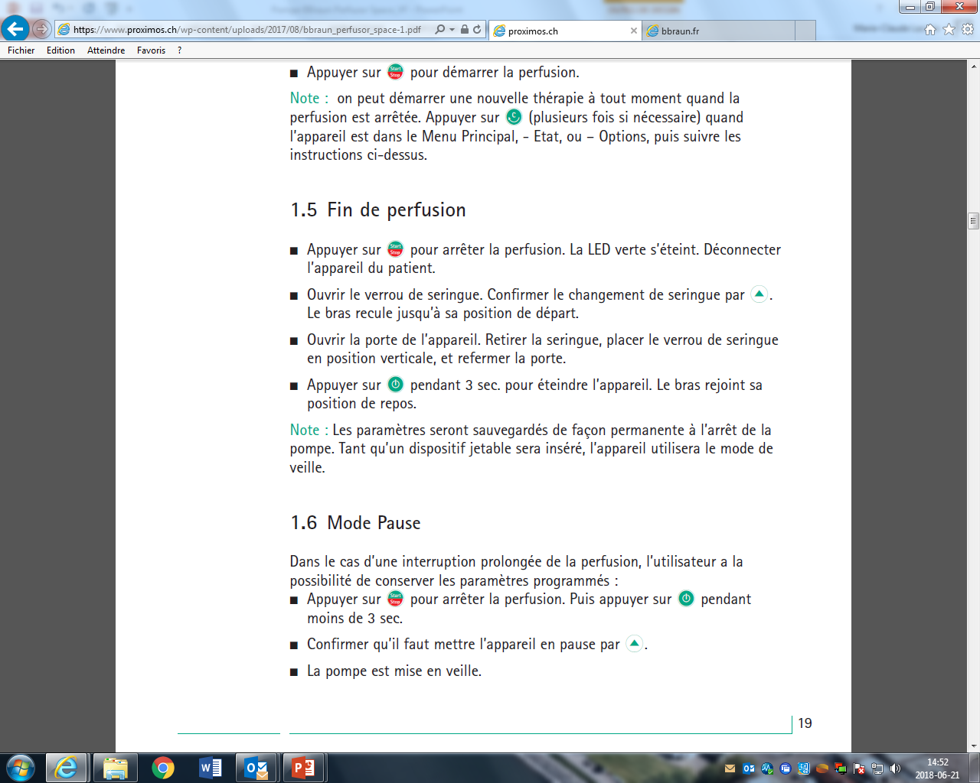
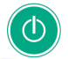
Mise en attente et fin de la perfusion
Mise en attente
Appuyez sur le bouton pour arrêter la perfusion .
Appuyez sur le bouton et le maintenir enfoncer pendant trois (3) secondes pour mettre en attente.
Confirmez qu’il faut mettre l’appareil en veille en appuyant sur .
Fin de la perfusion
Appuyez sur le bouton pour arrêter la perfusion .
Ouvrez le verrou de la seringue et confirmez le changement de seringue en appuyant sur . Le bras recule jusqu’à sa position de départ.
Ouvrez la porte de l’appareil, retirez la seringue, placez le verrou en position verticale et refermez la porte.
Appuyez sur pendant trois (3) secondes pour éteindre l’appareil.
Tant qu’une seringue sera présente dans le pousse-seringue, l’appareil ne pourra pas être éteint.
Notes:
Le délai maximal est de 24 h.

Slide 12
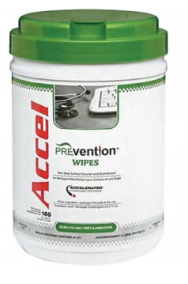
Nettoyage et désinfection de l’appareil
Après l’utilisation du pousse-seringue Perfusor Space chez un usager, il doit être nettoyé et désinfecté conformément au protocole en vigueur dans l’établissement.
Lorsque le pousse-seringue Perfusor Space a été utilisé chez un usager en précautions additionnelles, utilisez les lingettes désinfectantes appropriées.
Par exemple, chez un usager en précautions additionnelles ERV, ce sont les lingettes humides de peroxyde d’hydrogène qui doivent être utilisées.
Avant le nettoyage et la désinfection du pousse-seringue, vérifiez que:
  Le pousse-seringue est déconnecté de l’usager.
  La seringue a été retirée du pousse-seringue.
  Le pousse-seringue est hors tension.

Slide 13
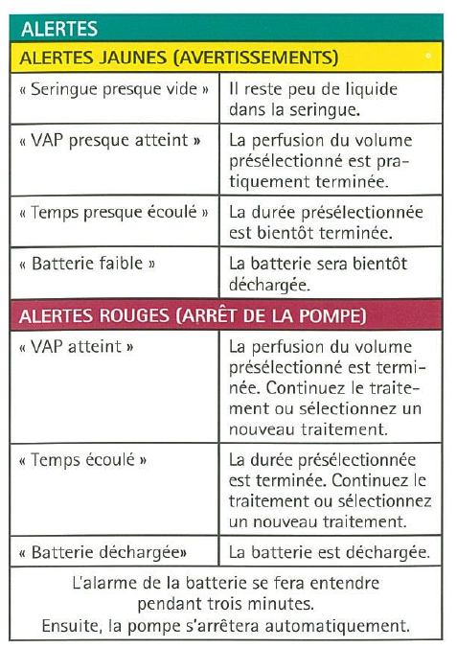
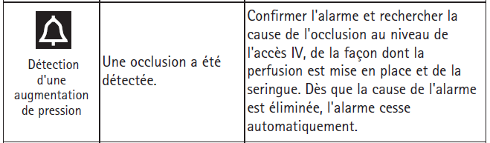
Gestion des alarmes
Les principales alarmes sont présentés ci-dessous:

Slide 14
Références
B. Braun (2013). Perfusor ® Space et Accessories – Notice d’utilisation. Repéré à https://www.proximos.ch/wp-content/uploads/2017/08/b braun_perfusor_space-1.pdf
B. Braun (2012). Pousse-seringue Perfusor ® Space. Repéré à https://www. bbraun.fr/content/dam/catalog/bbraun/bbraunProductCatalog/S/AEM2015/fr-fr/b/notice-simplifieeperfusorspace.pdf.bb-.87740697/ notice-simplifieeperfusorspace.pdf

Slide 15
Évaluation des compétences
Évaluation à compléter
Cliquez sur le lien pour procéder à l’évaluation (sur le WEB).
https://fr.surveymonkey.com/r/PousseseringuePerfusor

